Slide 1
请导师们参照下列导师的个人页面整理提交本人的信息,
板块之类的不建议更换，导师只需更换成本人的信息即可,内容体现在一个页面内
事关本人招生，请各位导师们高度重视，按时提交到学院研究生教务员处
文件名：xxxx学院xxx导师简介.pptx

Slide 2

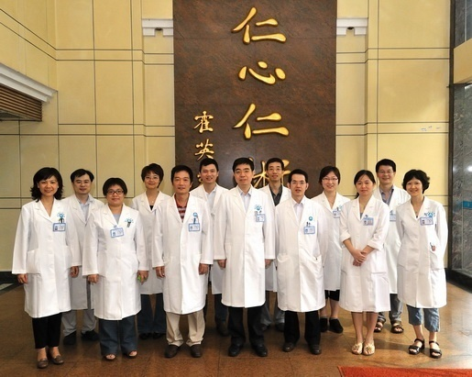
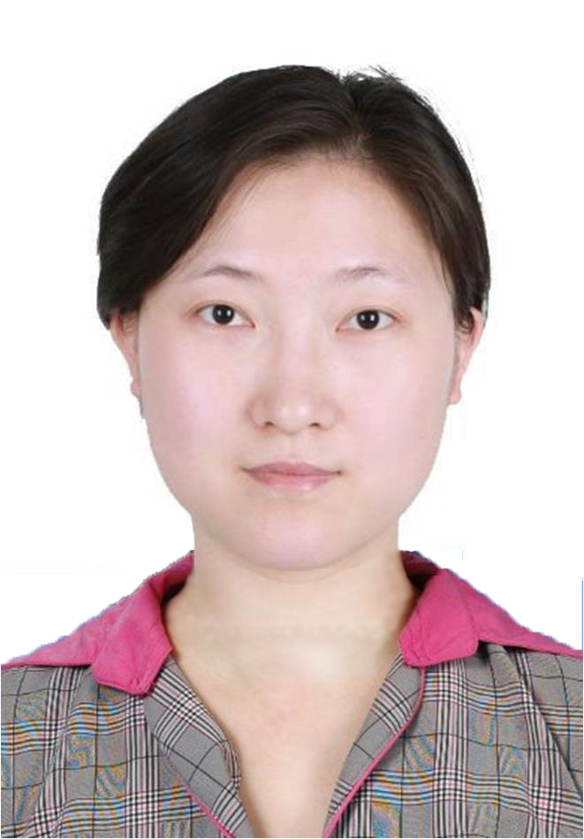
魏薇
副主任医师、硕士生导师
招生专业与类型
科研工作
学术硕士：临床医学专业
研究方向：心律失常的临床和基础研究
主要业绩：以第一作者发表SCI收录论文3篇，发表核心期刊收录论文7篇；以共同作者发表SCI收录论文及核心期刊收录论文多篇。参与多项国际多中心临床研究，包括ROCKET-AF、ENGAGE-AF TIMI 48、ARISTOTLE、PAUSE-SCD等；参与十二五和十三五国家科技支撑计划项目研究。熟悉常见心血管疾病的诊治和心血管重症处理，擅长快速型心律失常的射频消融术和起搏器、植入式心律转复除颤器的植入术。
研究资助: 先后主持广东省医学科研基金2项、广东省自然科学基金项目1项，主要参与广东省省级科技计划项目1项。
教育与工作经历
1998.09-2005.06 中山大学中山医学院，心血管内科学， 七年一贯制硕士
2012.09-2015.06 广东省心血管病研究所，博士
2005.06-2009.11 广东省人民医院心内科，住院医师
2009.11-2015.11 广东省人民医院心内科，主治医师
2015.12- 广东省人民医院心内科，副主任医师
Tel: 13724893386
Email: vvsquare@163.com
社会兼职
广东省介入性心脏病学会起搏电生理分会委员
广东省医师协会心脏起搏与电生理专业医师分会青年委员

